Slide 1



IBS – De leefbare stad
Agenda
3 invalshoeken van innovatie innovatie
Waarom innovatie?
Opdracht
IBS Thema
Onderzoeksopzet
Theoretisch kader
Burgerparticipatie
Onderzoeksresultaten- en advies
IBS Toetsing
Kennistoets
Adviesrapport
Pecha Kucha
Week 1 | Week 2 | Week 3 | Week 4 | Week 5 | Week 6 | Week 7 | Week 8 | Week 9 | Week 10

Slide 2
Het advies
Jullie uiteindelijke advies moet innovatief zijn waarbij participatie van de stakeholders een belangrijk onderdeel is. Maar wat is innovatie en waarom is innovatie juist nu zo belangrijk?

Slide 3
Les Sociale Innovatie
Met dank aan
R&R Social Innovators
Voor de volledige presentatie:
https://www.slideshare.net/RandR_SocialInnovators/htrpres-2013v3-w

Slide 4
Sociale innovatie
“Een verzamelnaam voor hedendaagse initiatieven van mensen en organisaties gericht op innovatieve oplossingen voor maatschappelijke vraagstukken”

Slide 5
Sociale innovatie
Samenvattend:
Het is een ‘containerbegrip’
Het heeft altijd met mensen / maatschappij te maken
Het draait om vernieuwing en verbetering
Co-creatie is een vereiste

Slide 6


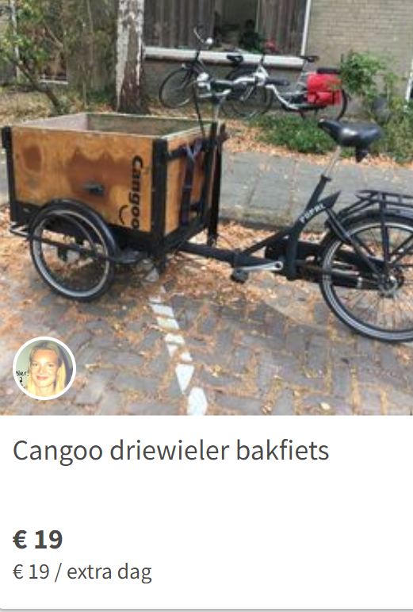
Voorbeelden van sociale innovatie

Slide 7
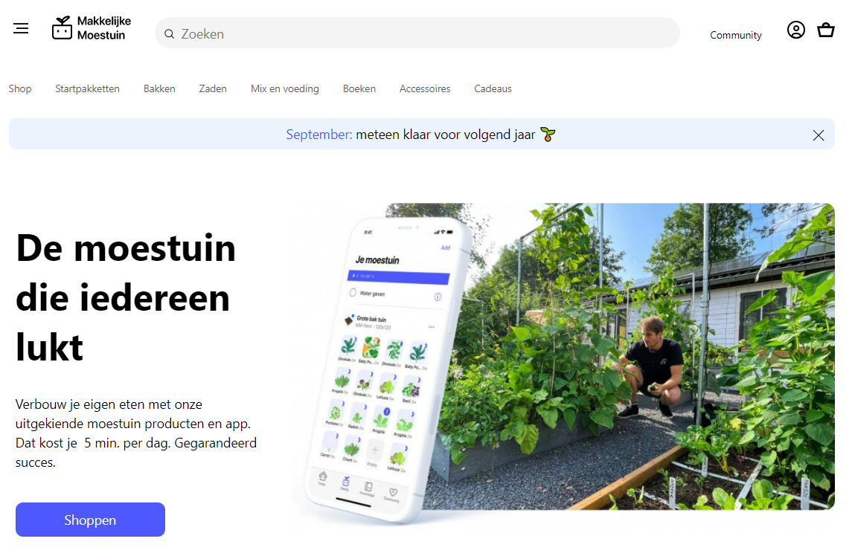
Voorbeelden van sociale innovatie

Slide 8


Slide 9


Slide 10


Slide 11
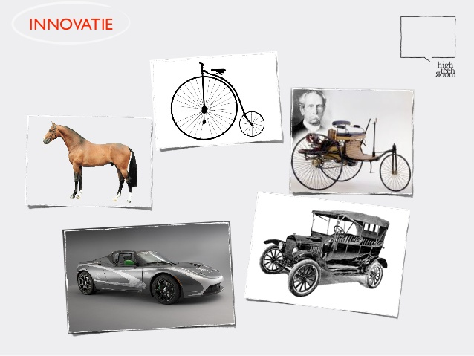

Slide 12
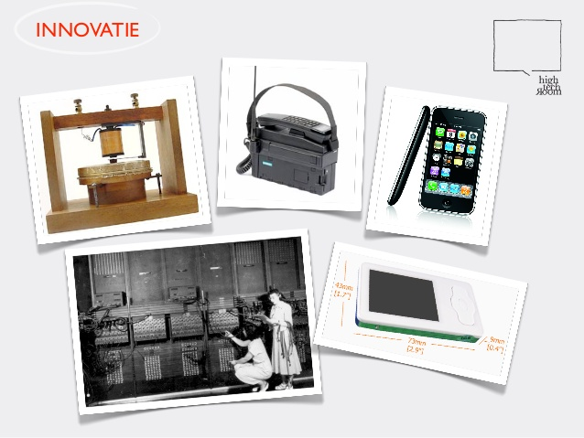

Slide 13


Slide 14


Slide 15


Slide 16


Slide 17
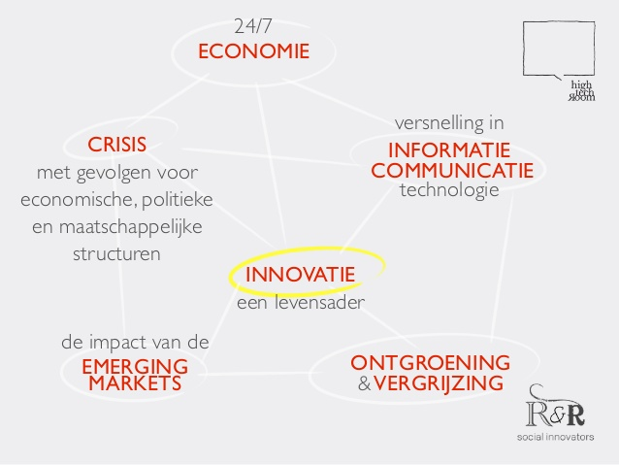

Slide 18


Slide 19
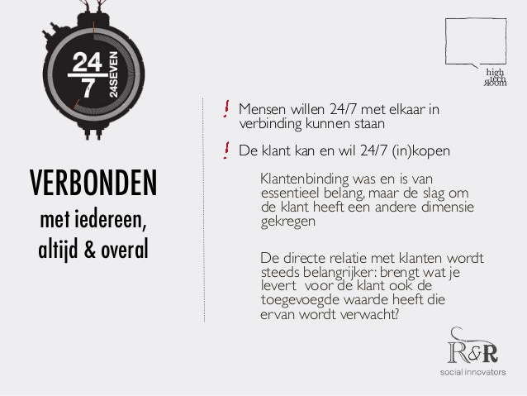

Slide 20
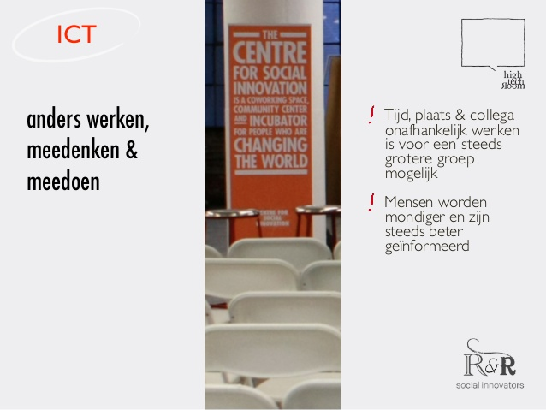

Slide 21


Slide 22
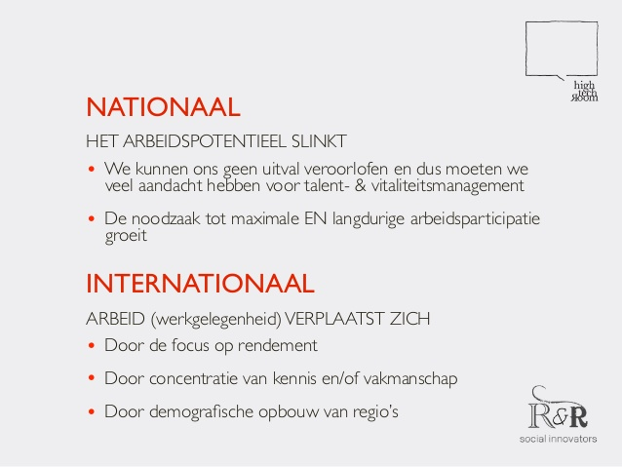

Slide 23
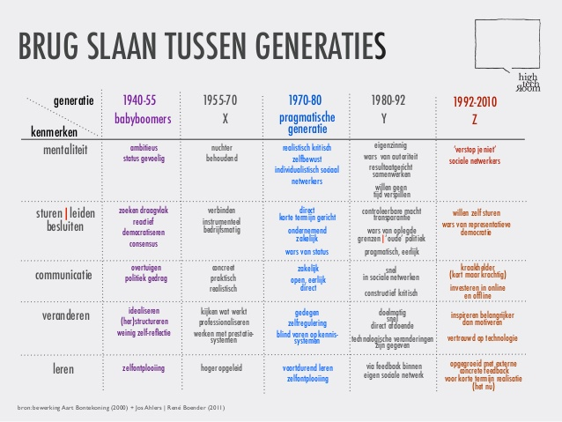

Slide 24
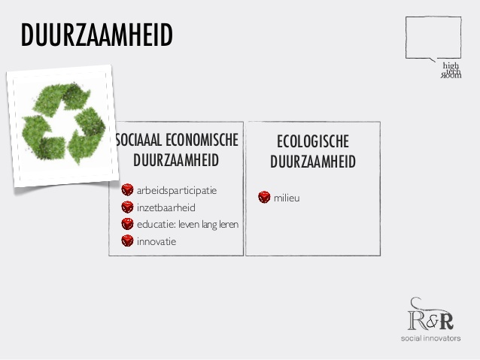

Slide 25


Slide 26
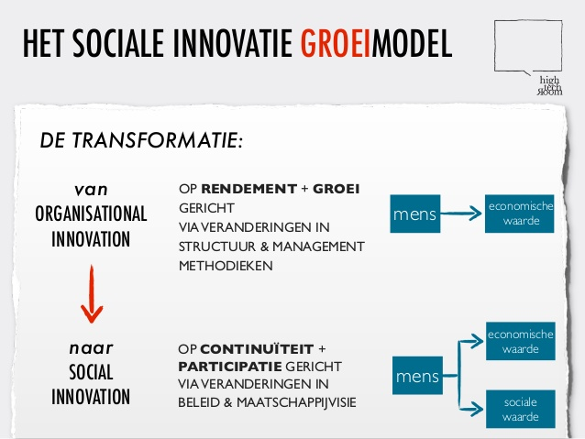

Slide 27
Opdracht
Onderzoek d.m.v. deskresearch welke ontwikkelingen plaatsvinden op gebied van (sociale) innovatie.
  Tip: www.kennisbanksocialeinnovatie.nl is een mooi beginpunt. Daarnaast kan je via www.jongehonden.com interessante projecten rondom sociale innovatie vinden.
Onderzoek welke (sociale) innovaties passen bij jullie casus.
Licht toe hoe de gekozen innovatie participatie kan versterken.
Let op! Bewaar je bevindingen goed, deze kan je gebruiken bij LA 3 ‘Burgerparticipatie’

